Slide 1
Презентация: « ОСЕННИЕ ПЕЙЗАЖИ. Золотая осень » (Беседы с детьми по картинам известных художников)
Подготовил: муз.руководитель,
А.В. Бутенко,
педагог высшей категории,
октябрь 2021 года

Slide 2
Ранняя осень-любимое время года многих художников.
Нарядная, богатая разноцветной палитрой, ранняя осень всегда вдохновляла русских художников-пейзажистов.
Тема осени встречается в творчестве многих русских художников-пейзажистов.
Рассмотрим вместе с детьми осенние картины, как будто совершим прогулку в осенний лес
Не забывайте детям задавать вопросы и обязательно выслушайте ответ.

Slide 3
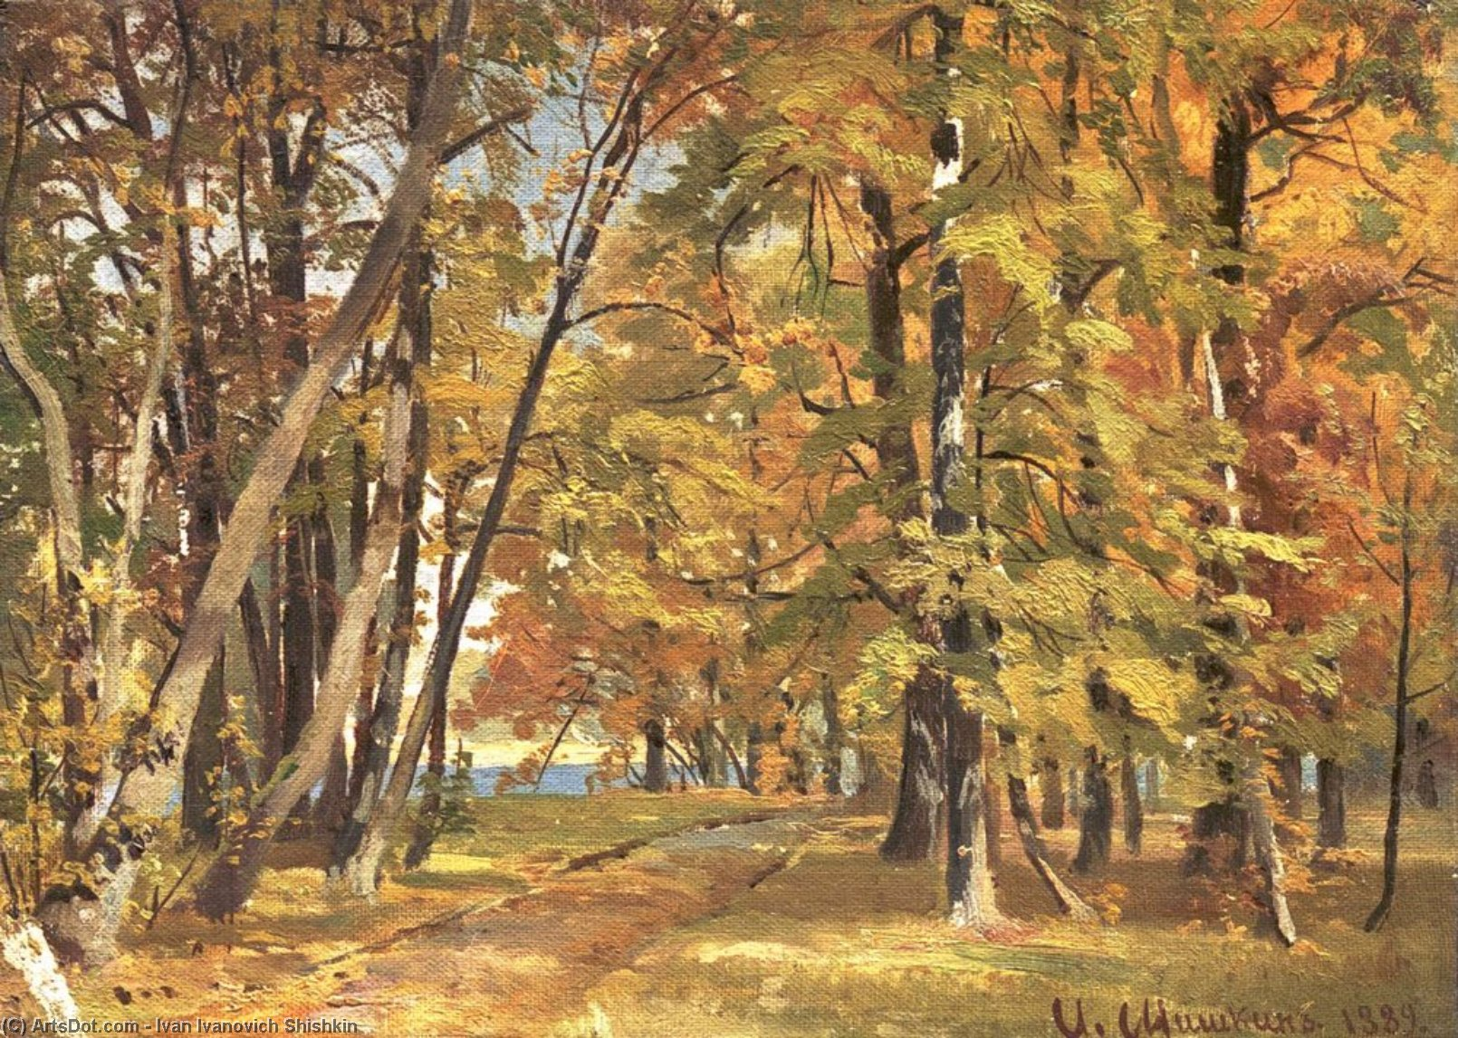
Ранняя осень. Иван Шишкин
-Какой выдался денёк?
Да, стоит солнечная чудесная осенняя погода. Ещё ранняя осень. Ни ветер, ни дождь не нарушают покой природы.
-Ты видишь тропинку? Чем она усыпана? Пойдем по ней в лес?
Видишь, там вдали голубеет река. Тропинка обязательно приведёт нас к ней. Тебе нравится цвет листвы на деревьях? Какие оттенки ?
Поэт Бунин писал:
«Лес, точно терем расписной, Лиловый, золотой, багряный, Веселой, пестрою стеной Стоит над светлою поляной.
Березы желтою резьбой Блестят в лазури голубой…
Осень даёт деревьям золотистый окрас.
А ты угадал дерево берёзу? А клён? Обрати внимание, в какой чудный узор сплелись коричневые стволы деревьев. Красота!!!

Slide 4
Золотая осень. Василий Поленов.
Вот и привела нас тропинка к реке.
Спокойная водная гладь речушки отражает лазурное небо с перистыми белыми облаками, кустарники и траву с берегов, верхушки отдаленных рощиц.
А ты увидел берёзовую рощицу? Какая листва у берёз? Да, золотая.
Посмотри, как могучий дуб возвышается над хрупкими стройными берёзами-девицами. Он ещё не поменял листву.

Slide 5
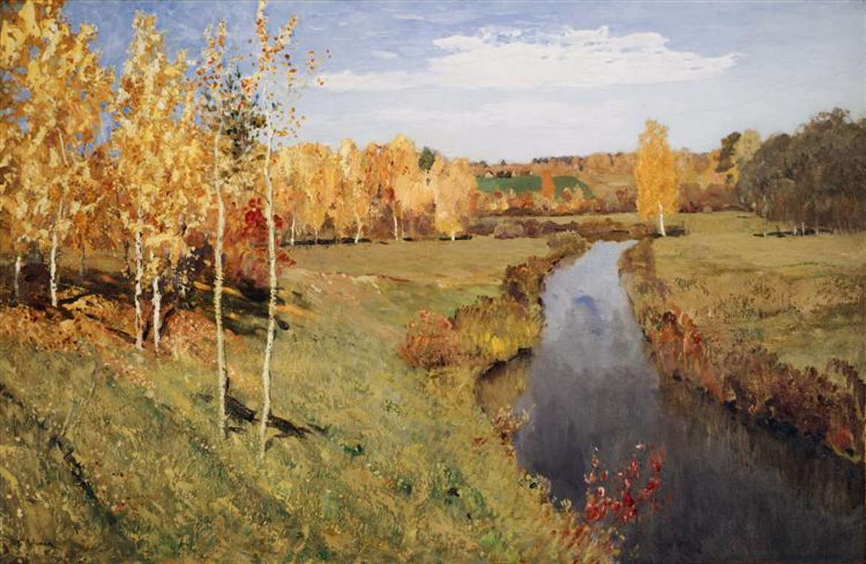
Золотая осень. Исаак Левитан.
Постоим на берегу речушки и насладимся осенней красотой. Листва на деревьях пестрая, разноцветная, но она еще не опала, а значит, первого морозца еще не было.
Посмотри на воду? Как ты думаешь теплая ли она?
Темная синева подсказывает, что она холодна. А какое небо! Белые облака говорят, что ещё постоят погожие деньки и мы сможем побродить ещё не один раз по осеннему лесу.

Slide 6
Осенний лес. Иван Иванович Шишкин, 1876г
ОСЕНЬ Поспевает брусника, Стали дни холоднее, И от птичьего крика В сердце стало грустнее. Стаи птиц улетают Прочь, за синее море. Все деревья блистают В разноцветном уборе. Солнце реже смеется, Нет в цветах благовонья. Скоро Осень проснется И заплачет спросонья. *** Бальмонт Константин.

Slide 7
Уважаемые родители! Спасибо, что ВЫ – С НАМИ , учите видеть прекрасное вокруг своего малыша!
Попробуйте второй раз посмотреть эти картины , сопроводив музыкой
П.И Чайковский «Времена года. Октябрь».
До новых встреч!

